Slide 1
Сетевые программы
Глава 12
Пайтон для всех
www.py4e.com
Notes:
Заметка от Чарльза. При использовании этих материалов, вы можете удалить логотип университета и заменить его собственным, но, пожалуйста, сохраните CC-BY логотип на первой странице, а также на последней странице - «Благодарности».

Slide 2
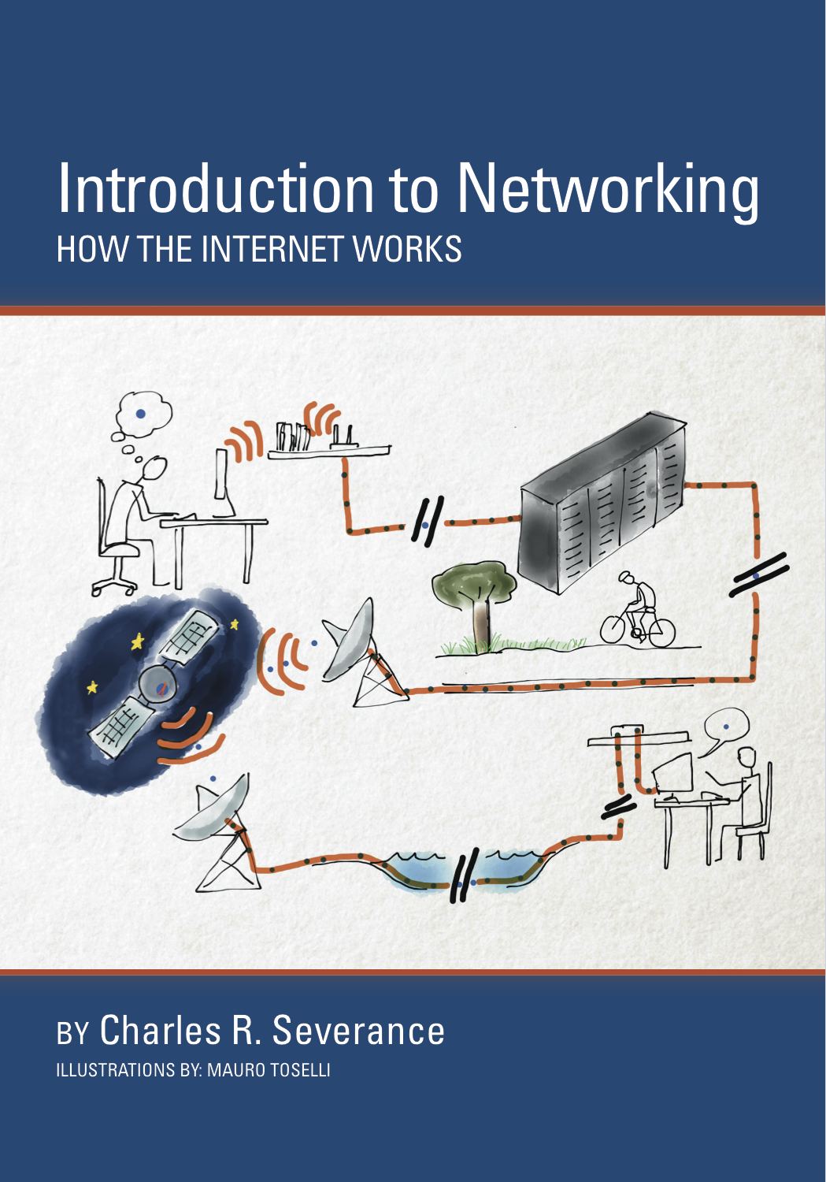
Бесплатная книга по сетевой архитектуре
Если вам интересна данная тема и вы хотите знать больше
www.net-intro.com

Slide 3
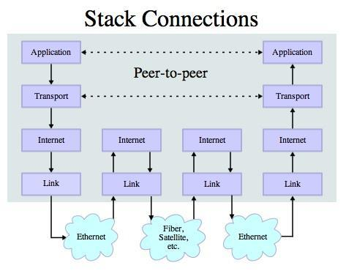
Протокол управления передачей (TCP)
Создан на основе IP (Интернет протокол)
Предполагается, что IP может потерять часть данных, поэтому TCP хранит и осуществляет повторный запрос данных в случае утери
Осуществляет управление потоком с помощью «окна» передачи
Обеспечивает наличие надежного туннеля
Source: http://en.wikipedia.org/wiki/Internet_Protocol_Suite
https://ru.wikipedia.org/wiki/TCP/IP

Slide 4
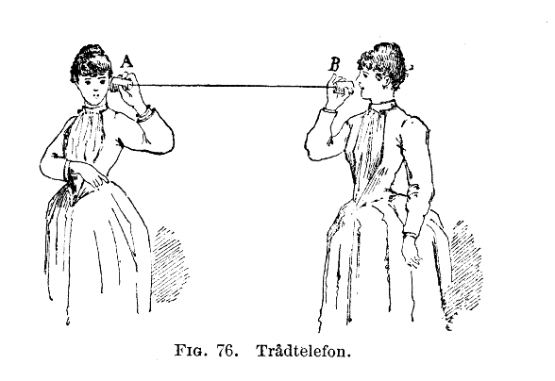
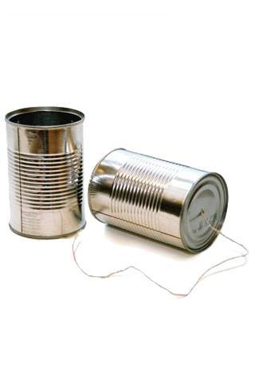
http://en.wikipedia.org/wiki/Tin_can_telephone
http://www.flickr.com/photos/kitcowan/2103850699/

Slide 5
TCP соединения / Сокеты
«В сетевой архитектуре Интернет-сокет или сетевой-сокет —это конечная точка двунаправленного меж-процессного потока обмена данными в компьютерной сети, основанной на Интернет Протоколе, такой как Интернет»
Процесс
Процесс
Интернет
https://ru.wikipedia.org/wiki/Сокет_(программный_интерфейс)

Slide 6
Протокол TCP: Номера портов
Порт — это конечная точка связи приложения или процесса
Порт позволяет нескольким приложениям, использующим сеть, одновременно работать на одном сервере
Существует список общепринятых номеров портов TCP
https://ru.wikipedia.org/wiki/Порт_(компьютерные_сети)

Slide 7
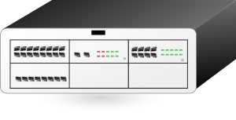
www.umich.edu
Входящая почта
25
бла-бла-бла
Логин
23
74.208.28.177
80
Веб-сервер
443
Личный почтовый ящик
109
110
Клипарт: http://www.clker.com/search/networksym/1

Slide 8
Общеизвестные TCP-порты
https://ru.wikipedia.org/wiki/Список_портов_TCP_и_UDP

Slide 9
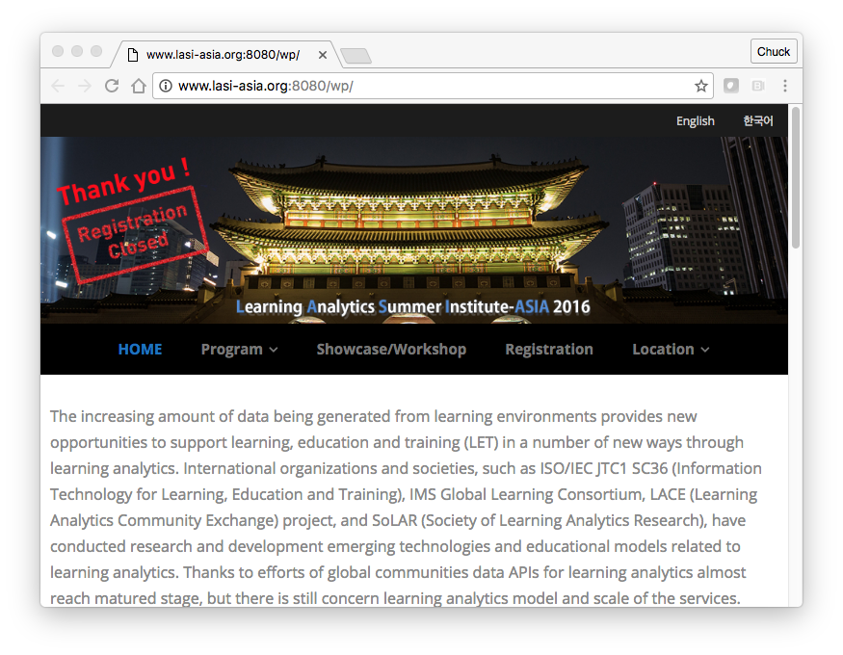
Иногда можно встретить номер порта в адресе, если сервер использует «нестандартный» порт

Slide 10
Сокеты в Пайтон
Пайтон имеет встроенную поддержку сокетов TCP
import socket
mysock = socket.socket(socket.AF_INET, socket.SOCK_STREAM)
mysock.connect( ('data.pr4e.org', 80) )
Хост
Порт
http://docs.python.org/library/socket.html

Slide 11
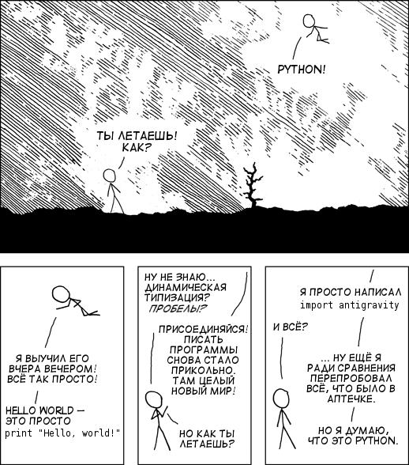
https://xkcd.ru/i/353_v1.png

Slide 12
Прикладные протоколы

Slide 13
Прикладной протокол
TCP (и Пайтон) предоставляет нам надежный сокет, но что мы хотим с этим сокетом делать? Какую проблему хотим решить?
Прикладные протоколы:
- Mail
- World Wide Web
Источник: http://en.wikipedia.org/wiki/Internet_Protocol_Suite

Slide 14
HTTP – Протокол передачи гипертекста
Доминирующий в Интернет протокол прикладного уровня передачи данных
Был разработан для Веб, чтобы передавать HTML-страницы, картинки, документы, и т.д.
Расширен для работы с данными в дополнение к документам: RSS, Web-сервисы и т.д. Базовая концепция: Создать соединение – Запросить документ – Получить документ – Закрыть соединение
https://ru.wikipedia.org/wiki/HTTP

Slide 15
HTTP (Протокол передачи гипертекста)
Протокол Передачи Гипертекста — набор правил, позволяющих браузерам получать веб-документы с серверов через Интернет

Slide 16
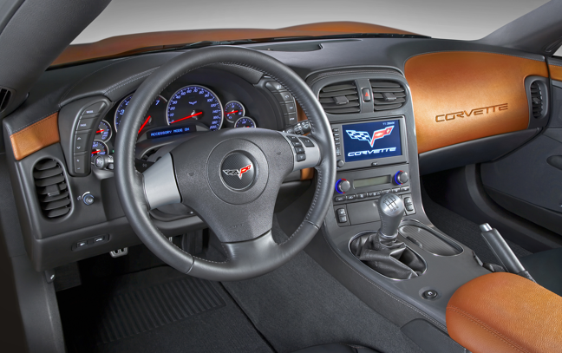
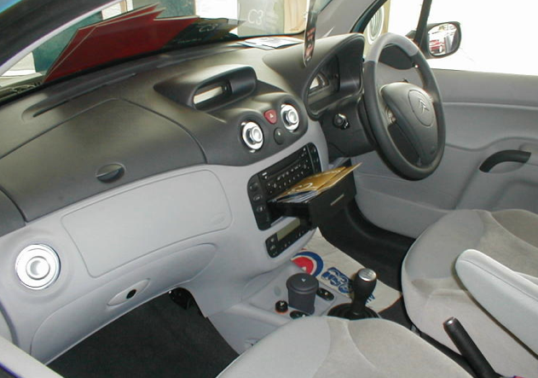
Что такое протокол?
Это свод правил, которым следуют все участники, чтобы можно было предсказать поведение каждого из участников
Например, чтобы не столкнуться друг с другом:
На дорогах с двусторонним движением в США двигайтесь по правой стороне дороги
На дорогах с двусторонним движением в Великобритании двигайтесь по левой стороне дороги

Slide 17
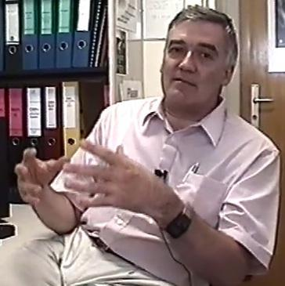
http://www.dr-chuck.com/page1.htm
протокол
хост
документ
http://www.youtube.com/watch?v=x2GylLq59rI
Robert Cailliau
CERN
1:17 - 2:19

Slide 18
Получение данных с сервера
Каждый раз, когда пользователь кликает на ссылку, имеющую атрибут href = value (в качестве значения – адрес документа, на который следует перейти), чтобы перейти на другую страницу, браузер устанавливает соединение с веб-сервером и делает запрос посредством метода “GET”, чтобы получить содержимое страницы по указанному адресу
Сервер возвращает HTML-документ браузеру, который форматирует и отображает документ пользователю

Slide 19
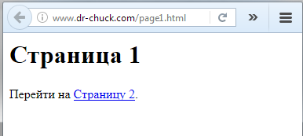
Веб-сервер
80
Браузер

Slide 20
Веб-сервер
80
Браузер
Клик по ссылке

Slide 21
Запрос
Веб-сервер
80
GET http://www.dr-chuck.com/page2.htm
Браузер
Клик по ссылке

Slide 22
Запрос
Веб-сервер
80
GET http://www.dr-chuck.com/page2.htm
Браузер
Клик по ссылке

Slide 23
Запрос
Ответ
Веб-сервер
80
<h1>Страница 2</h1>
<p>Перейти на <a href="page1.htm">Страницу 1</a>.</p>
GET http://www.dr-chuck.com/page2.htm
Браузер
Клик по ссылке

Slide 24
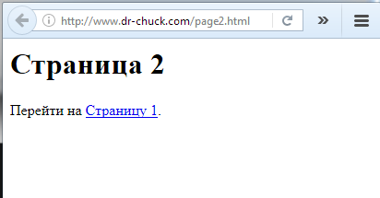
Запрос
Веб-сервер
Ответ
80
<h1>Страница 2</h1>
<p>Перейти на <a href="page1.htm">Страницу 1</a>.</p>
GET http://www.dr-chuck.com/page2.htm
Браузер
Клик по ссылке
Анализ/
Визуализация

Slide 25
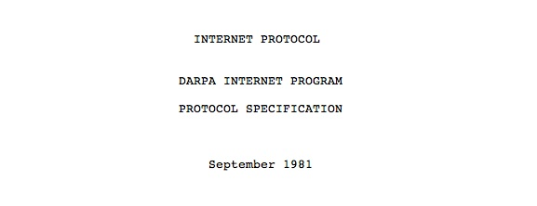
Стандарты Интернета
Стандарты для всех Интернет-протоколов (внутренние механизмы) разрабатываются организацией
Internet Engineering Task Force (IETF) – Инженерный совет Интернета
www.ietf.org
Документ со стандартами называется «RFC» или «Рабочее предложение»
Источник: http://tools.ietf.org/html/rfc791

Slide 26
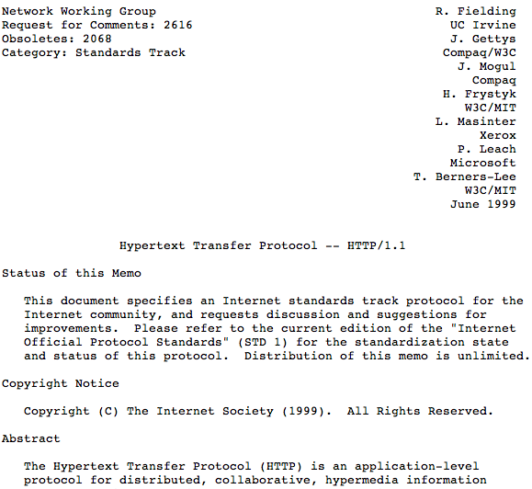
http://www.w3.org/Protocols/rfc2616/rfc2616.txt

Slide 27
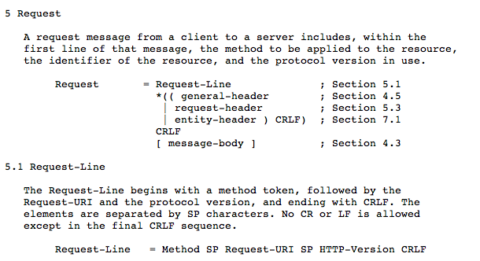

Slide 28
Делаем HTTP-запрос
Подключаемся к серверу, например, www.dr-chuck.com
Запрашиваем документ (или документ по умолчанию)
GET http://www.dr-chuck.com/page1.htm HTTP/1.0
GET http://www.mlive.com/ann-arbor/ HTTP/1.0
GET http://www.facebook.com HTTP/1.0

Slide 29
Веб-сервер
$ telnet www.dr-chuck.com 80
Trying 74.208.28.177...
Connected to www.dr-chuck.com.Escape character is '^]'.
GET http://www.dr-chuck.com/page1.htm HTTP/1.0
HTTP/1.1 200 OK
Date: Thu, 08 Jan 2015 01:57:52 GMT
Last-Modified: Sun, 19 Jan 2014 14:25:43 GMT
Connection: close
Content-Type: text/html
<h1>Страница 1</h1>
<p>Перейти на <a href="http://www.dr-chuck.com/page2.htm">Страницу 2</a>.</p>
Соединение закрыто внешним хостом.
Браузер

Slide 30
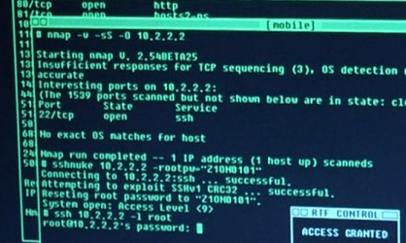
Меткий хакинг в кино
Матрица Перезагрузка
Ультиматум Борна
Крепкий орешек 4
...
http://nmap.org/movies.html

Slide 31
Напишем веб-браузер!

Slide 32
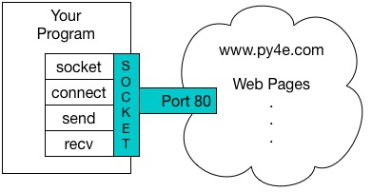
HTTP-запрос в Пайтон
import socket
mysock = socket.socket(socket.AF_INET, socket.SOCK_STREAM)
mysock.connect(('data.pr4e.org', 80))
cmd = 'GET http://data.pr4e.org/romeo.txt HTTP/1.0\r\n\r\n'.encode()
mysock.send(cmd)
while True:
data = mysock.recv(512)
if (len(data) < 1):
break
print(data.decode(),end='')
mysock.close()

Slide 33
HTTP/1.1 200 OK
Date: Sun, 14 Mar 2010 23:52:41 GMT
Server: Apache
Last-Modified: Tue, 29 Dec 2009 01:31:22 GMT
ETag: "143c1b33-a7-4b395bea"
Accept-Ranges: bytes
Content-Length: 167
Connection: close
Content-Type: text/plain
But soft what light through yonder window breaks
It is the east and Juliet is the sun
Arise fair sun and kill the envious moon
Who is already sick and pale with grief
Заголовок HTTP-запроса
while True:
data = mysock.recv(512)
if ( len(data) < 1 ) :
break
print(data.decode())
Тело HTTP-запроса

Slide 34
Символы и строки

Slide 35
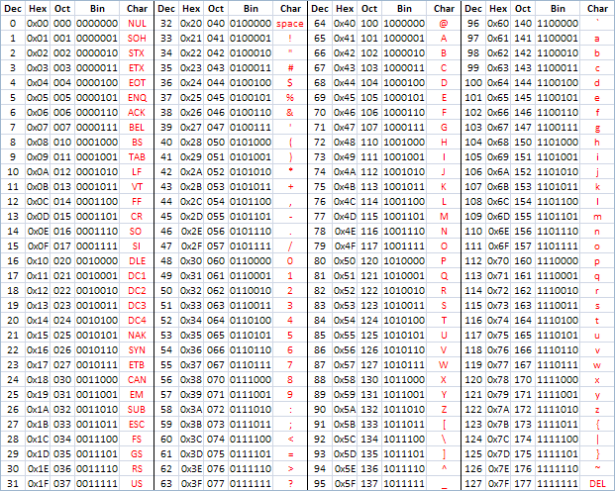
ASCII
American Standard Code for Information Interchange
Американский стандартный код для обмена информацией
https://ru.wikipedia.org/wiki/ASCII
http://www.catonmat.net/download/ascii-cheat-sheet.png

Slide 36
Представление простых строк
Каждый символ представлен числом от 0 до 256, хранящимся в 8 битах памяти
Мы называем 8 бит памяти «байтом» (например, мой диск содержит 3 Терабайта памяти)
Функция ord() сообщает нам числовое значение простого символа из таблицы ASCII
>>> print(ord('H'))
72
>>> print(ord('e'))
101
>>> print(ord('\n'))
10
>>>

Slide 37
ASCII
>>> print(ord('H'))
72
>>> print(ord('e'))
101
>>> print(ord('\n'))
10
>>>
В 1960-х и 1970-х считалось, что один байт – это один символ

Slide 38
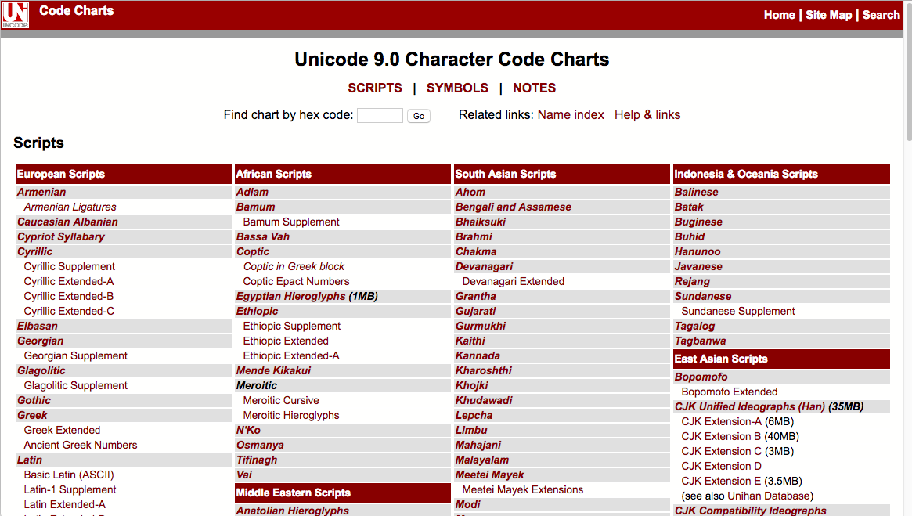
http://unicode.org/charts/

Slide 39
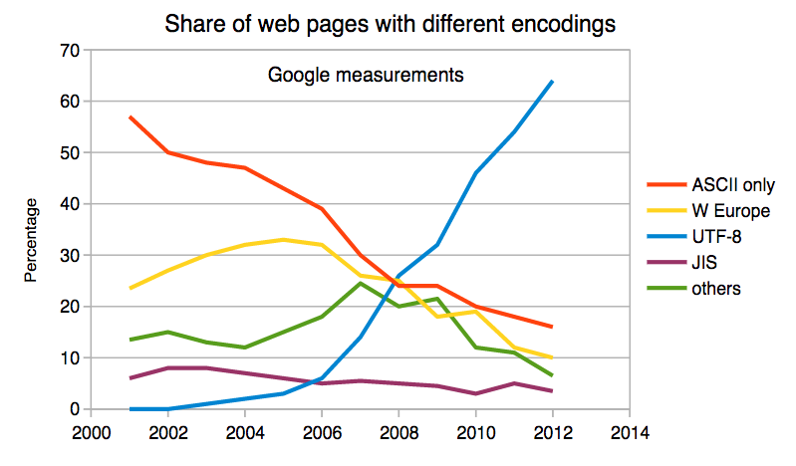
Многобайтовые символы
В связи с многообразием символов, которые должны обрабатываться компьютерами, существуют символы, представленные более чем одним байтом
UTF-16: фиксированная длина — два байта
UTF-32: фиксированная длина — четыре байта
UTF-8: 1-4 байта:
- Полная обратная совместимость с ASCII;
- Автоматическое определение между ASCII и UTF-8;
UTF-8 рекомендуется для кодирования данных,
которыми обмениваются системы.
https://ru.wikipedia.org/wiki/UTF-8

Slide 40
Два вида строк в Пайтон
Python 2.7.10
>>> x = '이광춘'
>>> type(x)
<type 'str'>
>>> x = u'이광춘'
>>> type(x)
<type 'unicode'>
>>>
Python 3.5.1
>>> x = '이광춘'
>>> type(x)
<class 'str'>
>>> x = u'이광춘'
>>> type(x)
<class 'str'>
>>>
В Пайтон версии 3 все строки в кодировке Юникод

Slide 41
Пайтон 2 vs. Пайтон 3
Python 2.7.10
>>> x = b'abc'
>>> type(x)
<type 'str'>
>>> x = '이광춘'
>>> type(x)
<type 'str'>
>>> x = u'이광춘'
>>> type(x)
<type 'unicode'>
Python 3.5.1
>>> x = b'abc'
>>> type(x)
<class 'bytes'>
>>> x = '이광춘'
>>> type(x)
<class 'str'>
>>> x = u'이광춘'
>>> type(x)
<class 'str'>

Slide 42
Пайтон 3 и Юникод
В Пайтон 3 все строки в кодировке Юникод
Работа со строчными переменными в Пайтон, а также чтение данных из файла обычно не представляет сложности
Но когда мы обращаемся к сетевому ресурсу, используя сокет, или обращаемся к базе данных необходимо кодировать и декодировать данные (обычно в UTF-8)
Python 3.5.1
>>> x = b'abc'
>>> type(x)
<class 'bytes'>
>>> x = '이광춘'
>>> type(x)
<class 'str'>
>>> x = u'이광춘'
>>> type(x)
<class 'str'>

Slide 43
Перевод строк в байты в Пайтон
Когда мы обращаемся к внешнему ресурсу вроде сетевого сокета, то отправляем байты. Поэтому необходимо перевести строки Пайтон 3 в заданную кодировку
Когда мы читаем данные с внешнего ресурса, их нужно декодировать в набор символов, чтобы в Пайтон 3 они корректно преобразовались в строку:
while True:
data = mysock.recv(512)
if ( len(data) < 1 ) :
break
mystring = data.decode()
print(mystring)

Slide 44
HTTP-запрос в Пайтон
import socket
mysock = socket.socket(socket.AF_INET, socket.SOCK_STREAM)
mysock.connect(('data.pr4e.org', 80))
cmd = 'GET http://data.pr4e.org/romeo.txt HTTP/1.0\n\n'.encode()
mysock.send(cmd)
while True:
data = mysock.recv(512)
if (len(data) < 1):
break
print(data.decode())
mysock.close()

Slide 45
https://docs.python.org/3/library/stdtypes.html#bytes.decode
https://docs.python.org/3/library/stdtypes.html#str.encode

Slide 46
Сеть
decode()
Байты
UTF-8
recv()
Сокет
Строка в кодировке Юникод
Байты
UTF-8
encode()
send()
import socket
mysock = socket.socket(socket.AF_INET, socket.SOCK_STREAM)
mysock.connect(('data.pr4e.org', 80))
cmd = 'GET http://data.pr4e.org/romeo.txt HTTP/1.0\n\n'.encode()
mysock.send(cmd)
while True:
data = mysock.recv(512)
if (len(data) < 1):
break
print(data.decode())
mysock.close()

Slide 47
Упрощение HTTP с помощью модуля urllib

Slide 48
Использование urllib в Пайтон
Благодаря распространенности HTTP, у нас есть библиотека, которая производит всю работу с сокетами и делает веб-страницы похожими на файл
import urllib.request, urllib.parse, urllib.error
fhand = urllib.request.urlopen('http://data.pr4e.org/romeo.txt')
for line in fhand:
print(line.decode().strip())
urllib1.py

Slide 49
import urllib.request, urllib.parse, urllib.error
fhand = urllib.request.urlopen('http://data.pr4e.org/romeo.txt')
for line in fhand:
print(line.decode().strip())
But soft what light through yonder window breaks
It is the east and Juliet is the sun
Arise fair sun and kill the envious moon
Who is already sick and pale with grief
urllib1.py

Slide 50
Похоже на файл...
import urllib.request, urllib.parse, urllib.error
fhand = urllib.request.urlopen('http://data.pr4e.org/romeo.txt')
counts = dict()
for line in fhand:
words = line.decode().split()
for word in words:
counts[word] = counts.get(word, 0) + 1
print(counts)
urlwords.py

Slide 51
Чтение веб-страниц
import urllib.request, urllib.parse, urllib.error
fhand = urllib.request.urlopen('http://www.dr-chuck.com/page1.htm')
for line in fhand:
print(line.decode().strip())
<h1>Страница 1</h1>
<p>Перейти на<a href="http://www.dr-chuck.com/page2.htm">Страницу 2</a>.
</p>
urllib2.py

Slide 52
Следуем по ссылкам
import urllib.request, urllib.parse, urllib.error
fhand = urllib.request.urlopen('http://www.dr-chuck.com/page1.htm')
for line in fhand:
print(line.decode().strip())
<h1>Страница 1</h1>
<p>Перейти на <a href="http://www.dr-chuck.com/page2.htm">Страницу 2</a>.
</p>
urllib2.py

Slide 53
Первые строки кода @ Google?
import urllib.request, urllib.parse, urllib.error
fhand = urllib.request.urlopen('http://www.dr-chuck.com/page1.htm')
for line in fhand:
print(line.decode().strip())

Slide 54
HTML-парсинг (или веб-скрейпинг)

Slide 55
Что такое веб-скрейпинг?
Программа или скрипт, притворяясь браузером, извлекает и анализирует информацию с веб-страниц, а затем отправляется по ссылкам на следующие страницы
Поисковый робот, обрабатывающий веб-страницы, называется «веб-паук» или «веб-краулер»
https://ru.wikipedia.org/wiki/Веб-скрейпинг
https://ru.wikipedia.org/wiki/Поисковый_робот

Slide 56
Зачем нужен веб-скрейпинг?
Извлечь данные, особенно из соц.сетей: кто на кого ссылается?
Получить обратно свои данные из системы, не имеющей возможности экспорта данных
Мониторить сайт на предмет новой информации
Создать базу данных для поискового робота

Slide 57
Скрейпинг веб-страниц
Все еще существуют разногласия по поводу использования веб-скрейпинга, и некоторые сайты особенно непримиримы в этом отношении
Не разрешается повторная публикация информации, защищенной авторским правом
Не допускается нарушение условий пользования сервисом

Slide 58
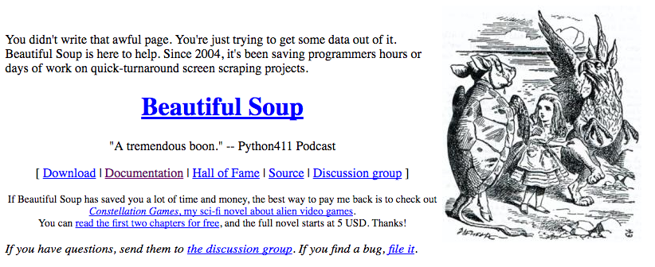
Простой способ — Beautiful Soup
можно выполнять поиск по строкам сложным путем
или использовать бесплатную библиотеку BeautifulSoup с сайта www.crummy.com
https://www.crummy.com/software/BeautifulSoup/

Slide 59
Установка BeautifulSoup
# Вы можете установить BeautifulSoup, перейдя по ссылке:
# https://pypi.python.org/pypi/beautifulsoup4
# Или скачать файл:
# http://www.py4e.com/code3/bs4.zip
# и распаковать его в ту же директорию, что и этот файл
import urllib.request, urllib.parse, urllib.error
from bs4 import BeautifulSoup
...
urllinks.py

Slide 60
import urllib.request, urllib.parse, urllib.error
from bs4 import BeautifulSoup
url = input('Enter - ')
html = urllib.request.urlopen(url).read()
soup = BeautifulSoup(html, 'html.parser')
# Получить все теги типа «ссылка»
tags = soup('a')
for tag in tags:
print(tag.get('href', None))
python urllinks.py
Enter - http://www.dr-chuck.com/page1.htm
http://www.dr-chuck.com/page2.htm

Slide 61
Резюме
TCP/IP создает для нас каналы / сокеты между приложениями
Для использования этих каналов разработаны прикладные протоколы
Протокол передачи гипертекста (HTTP) — простой, но мощный протокол
Пайтон имеет хорошую поддержку сокетов, HTTP и HTML-парсинга

Slide 62
Авторы / Благодарности
… Insert new Contributors and Translations here
Авторские права на эти слайды принадлежат Чарльзу Р. Северансу (www.dr-chuck.com) , 2010 г., Школе Информации Мичиганского Университета и open.umich.edu , и доступны по лицензии Creative Commons Attribution 4.0 License. Пожалуйста, сохраняйте этот слайд во всех копиях этого документа, в соответствии с требованиями Лицензии. Если вы внесли изменения, добавьте свое имя или организацию в список участников на этой странице.
Исходная разработка: Чарльз Северанс, Школа Информации Мичиганского Университета.
Перевод выполнила Фомкина Виолетта.
… Добавьте сюда новых авторов и переводчиков
...

